Slide 1
Kpl 6 + 7 Myrskyt ja tulvat
Määrittele käsitteet:
Sää
= ilmakehän hetkellinen tila (pilvisyys, sateisuus, lämpötila…)
Ilmasto
= ilmastojen keskiarvo 30v. tarkastelujaksolta

Slide 2
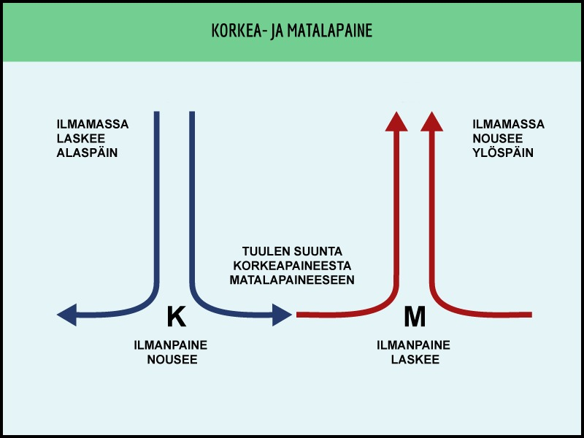

Slide 3
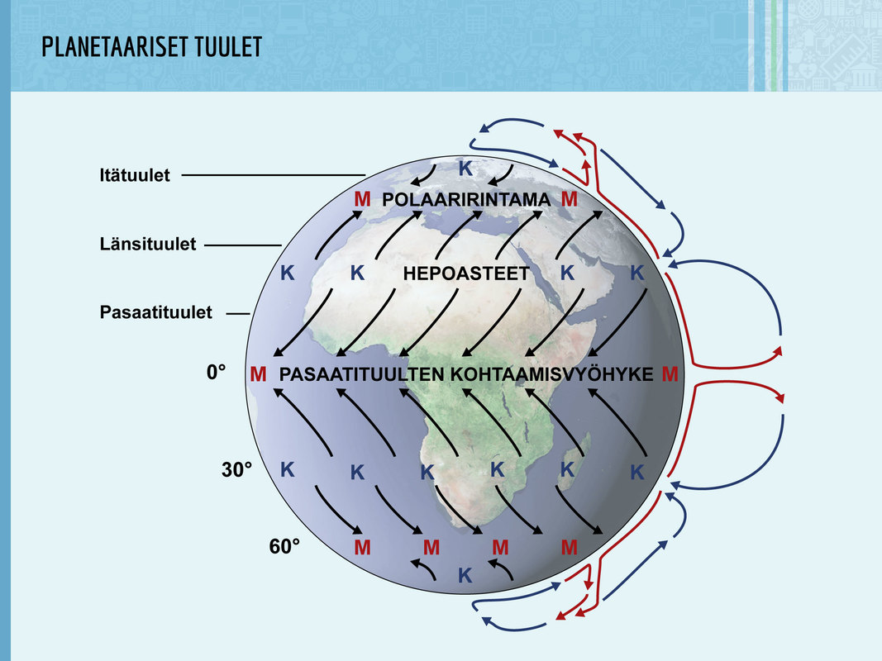

Slide 4
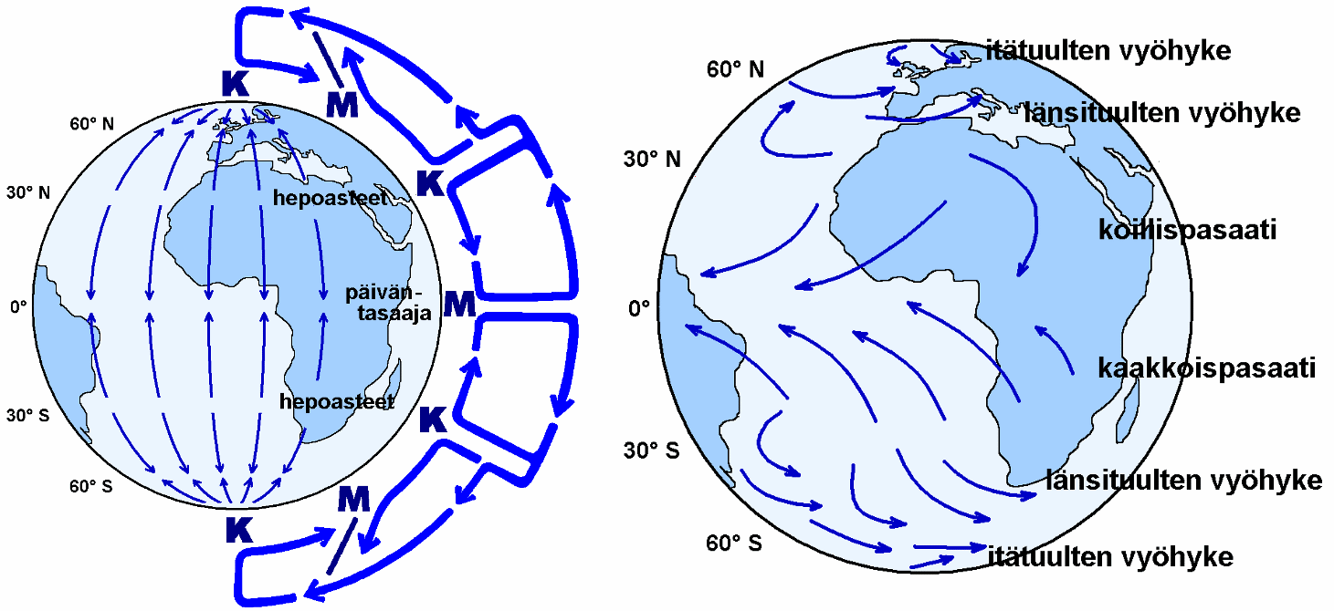

Slide 5
Myrskyt
Myrskyssä tuulen nopeus >21 m/s
Hirmumyrskyssä tuulen nopeus >33 m/s
tuuli, aallot ja rankkasateet aiheuttavat tuhoja
Erityyppisiä myrskyjä:
syysmyrskyt (Suomen myrskyt -> liikkuvat matalapaineet aiheuttavat)
trooppiset pyörremyrskyt
tornadot ja trombit
ukkosmyrskyt

Slide 6
Syys- + talvimyrskyt
Syys- ja talvimyrskyt aiheutuvat Atlantilla syntyvistä matalapaineista
Vaikutuksia: puuskaiset tuulet -> puiden kaatuminen, katot hajoaa, sähköt katkeaa vedenpinta nousee, runsas lumi -> puita kaatuu, katot sortuvat, liikenneonnettomuudet, ”lumikaaokset” kaupungeissa..

Slide 7
ukkosmyrskyt
Kylmän ja lämpimän ilmamassan törmätessä syntyy rintamaukkosia, helteisessä ilmassa ilmamassaukkoset,
Ukkospilviä ja salamoita syntyy korkealle kohoavien ilmavirtausten yhteydessä => korkealla pakkasen vaikutuksesta syntyy jääkiteitä, jotka törmäillessään toisiinsa saavat varauksen => syntyvä jännite-ero purkautuu salamaniskuina
Voimakkaimmat ukkoset tropiikissa
Tuhovaikutukset: tulipaloja, kuolonuhreja, rikkoutuvia sähkölaitteita, häiriöitä tietoliikenteessä, rankat raekuurot, puuskittaiset tuulet

Slide 8
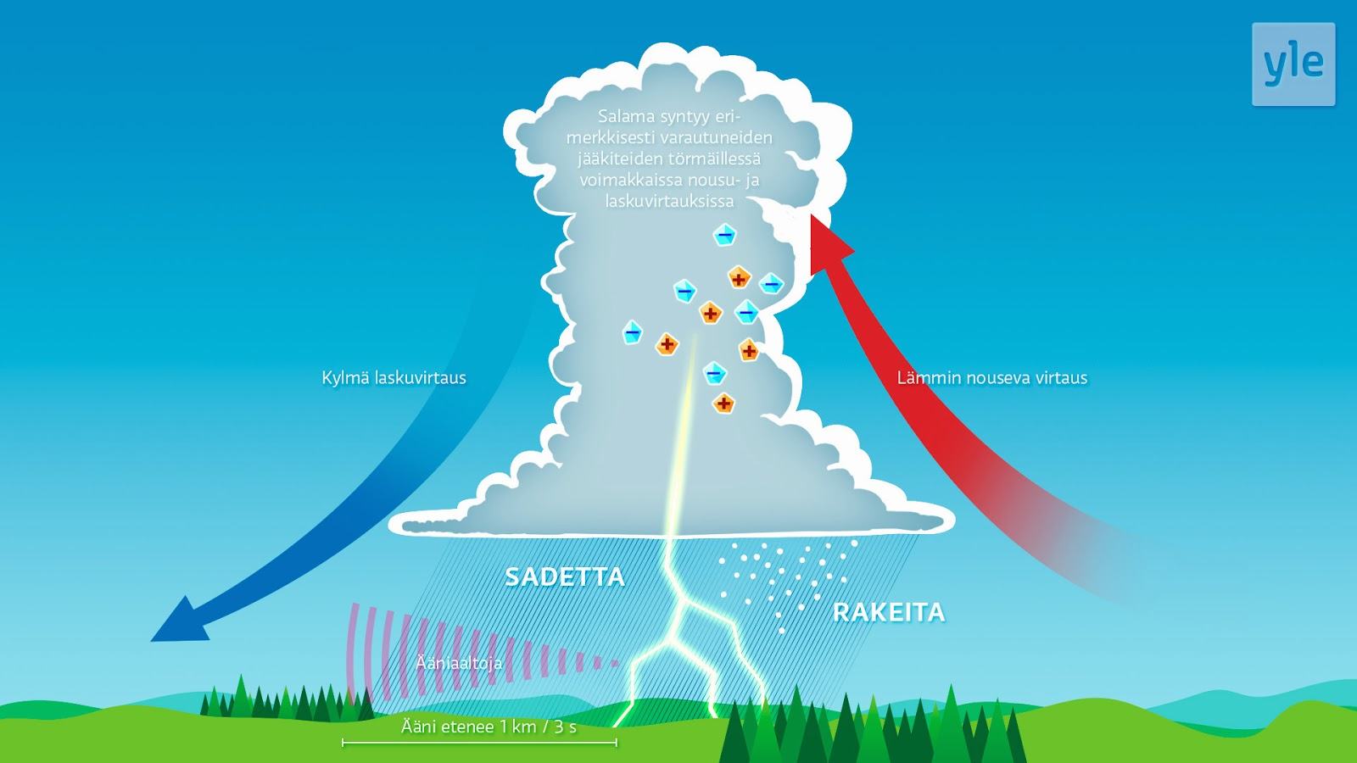

Slide 9
Tornadot ja Trombit
Pieniä pyörremyrskyjä, syntyvät ukkoskuurojen yhteydessä
Runsaasti tornadoja Yhdysvaltojen ns. tornadokujalla, jossa lämmin, kostea ilma Atlantilta ja kylmä ilma Kalliovuorilta törmäävät => voimakkaat ukkospilvet muodostuvat
Tornadoissa tuulen nopeus voi kasvaa hetkellisesti jopa 90 m/s
Ilmapatsaan halkaisija 50-200 m ja ”elinikä” lyhyt (~10 min.)
Tuhot paikallisia
https://youtu.be/aacHWoB7cmY?t=86

Slide 10
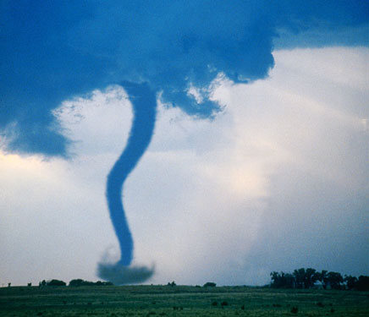
Tornadon pyörivä ilmapatsas

Slide 11
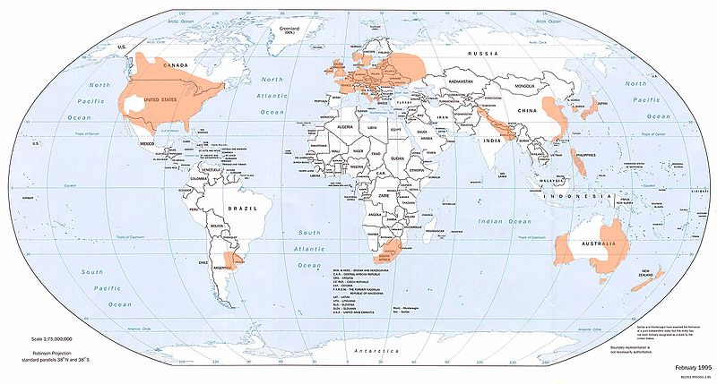
Tornadot maailmalla

Slide 12
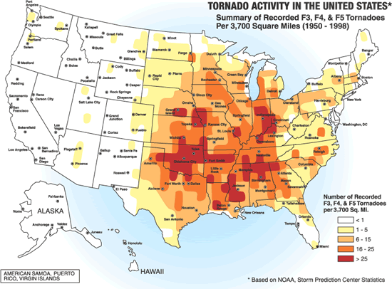
Tornadokuja tummanpunaisella

Slide 13
Trooppiset pyörremyrskyt
Nimitys vaihtelee eri puolilla maailmaa (taifuunit, hurrikaanit ja trooppiset syklonit)
Vuosittain noin 80 myrskyä (15 % maailman väestöstä elää myrskyalueilla)
Syntyminen edellyttää voimakasta matalapaineen keskusta merellä, kosteutta, lämpötilan oltava >26°C
Pasaati- ja monsuunituulet kuljettavat myrskyjä
myrksy säilyttää voimansa ~3 vrk
säähäiriö ruokkii itse itseään =>lämmin ja kostea ilma moottorina
Aiheuttavat tuhoa mannerten itäosissa, eri pallonpuoliskoilla kesällä ja talvella

Slide 14
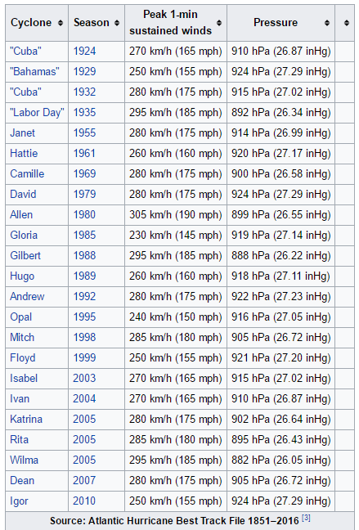

Slide 15
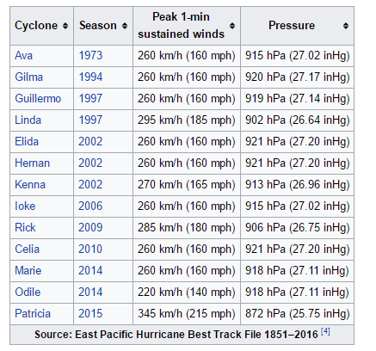

Slide 16
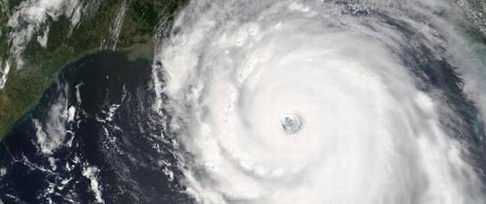

Slide 17
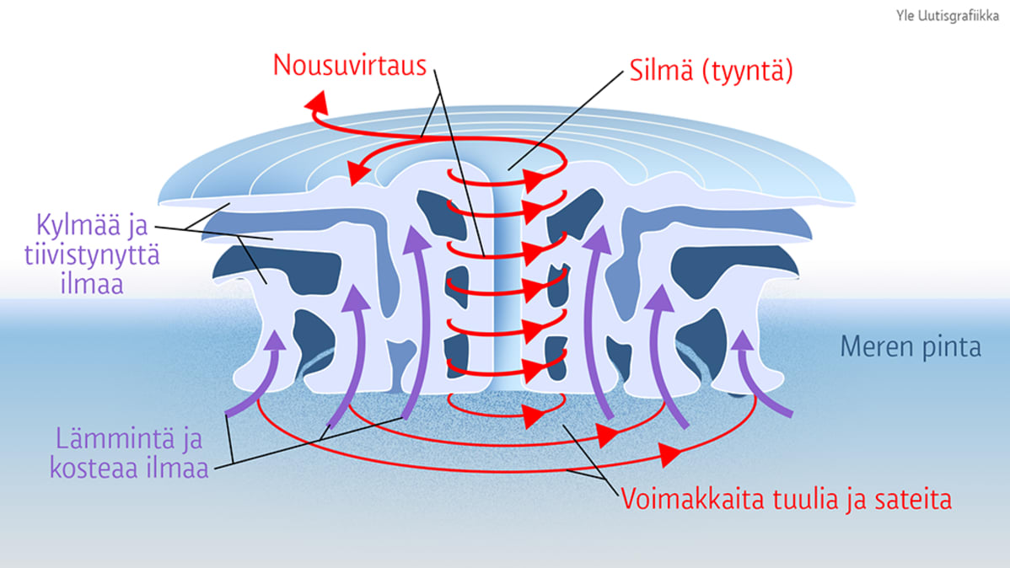

Slide 18
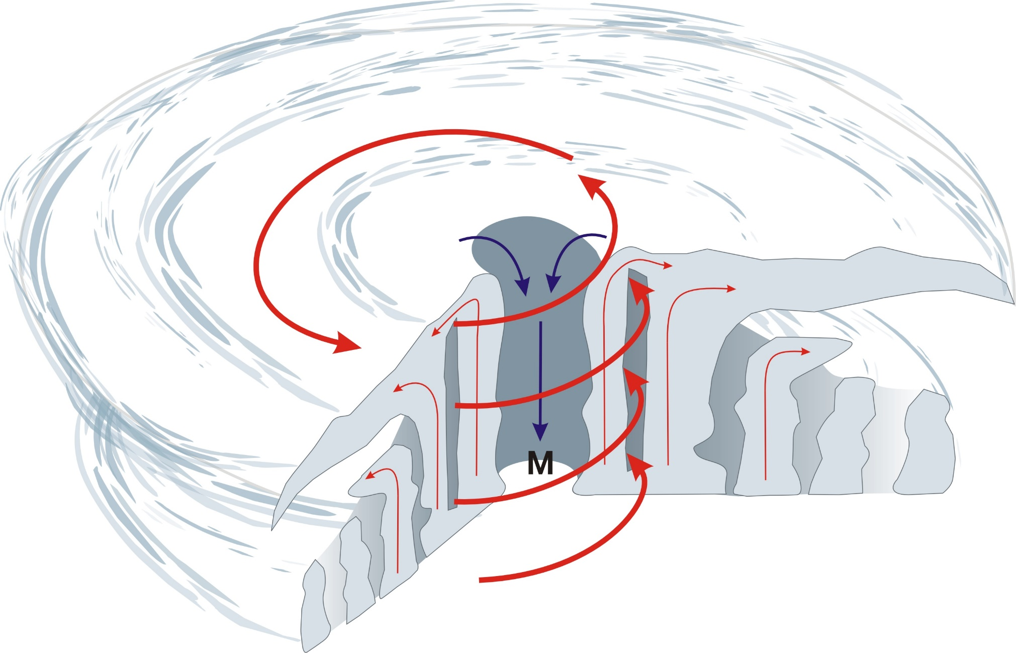

Slide 19
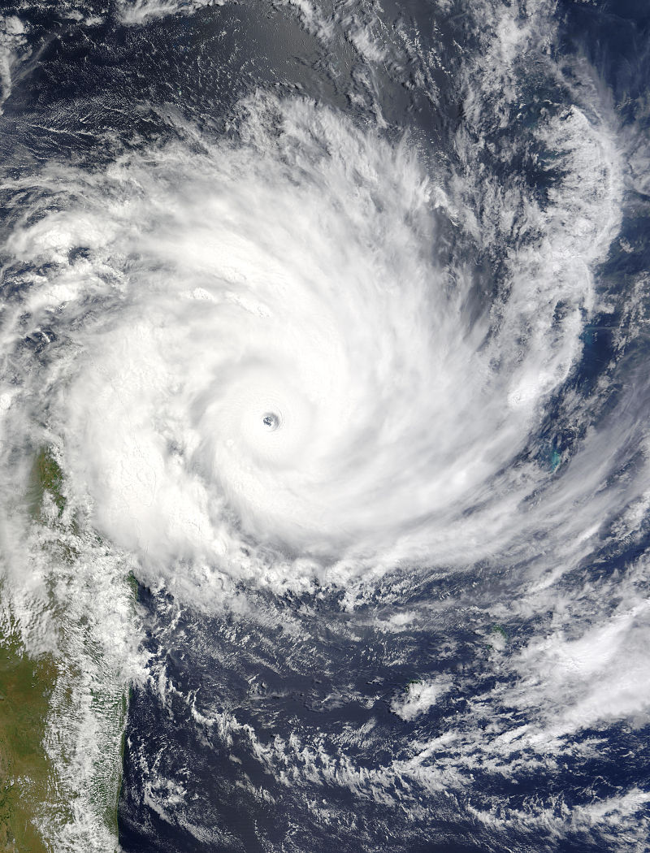
Myrskyissä muodostuu pyörteisiä ilmavirtauksia ja ilmanpaine laskee todella matalaksi
Myrskyn keskus ns. tyyni
Halkaisija jopa 1000km
https://youtu.be/LlXVikDkyTg?t=44

Slide 20
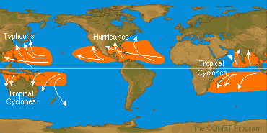
Pyörremyrskyt maailmalla

Slide 21
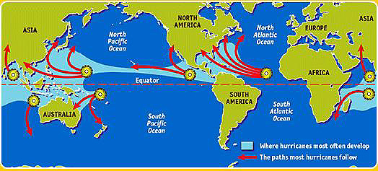
Pyörremyrskyjen reitit

Slide 22
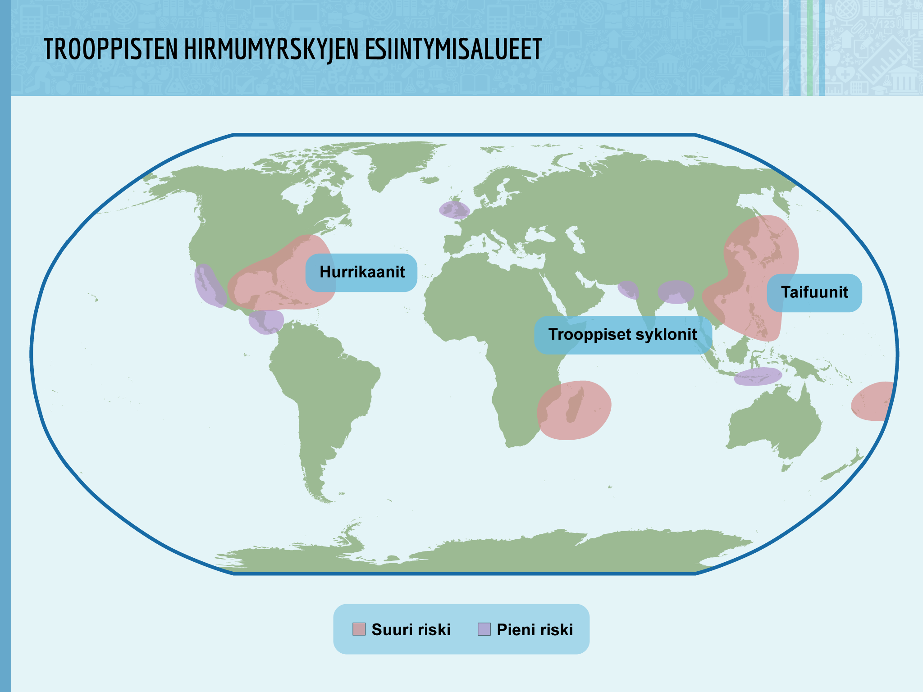

Slide 23
Seuraukset:
Voimakkaat tuulenpuuskat => rakennukset hajoavat
Rankat sateet => tulvat, mutavyöryt
Korkeat aallot => kasvillisuus tuhoutuu, viemärit tulvivat, pellot suolaantuvat
Myrskyjä ei voida estää, mutta tehokkaalla seurannalla voidaan minimoida tuhoja Rakennukset, evakuointi, maankäytön suunnittelu..)

Slide 24
Selvitä trooppisista pyörremyrskyistä sekä tornadoista: synty, alueellisuus, vaikutukset, varautuminen ja tuhojen ehkäisy (s. 57: teht 2)
Etsi tietoa omaan tutkimusalueeseesi liittyen: lähihistorian pahimmat myrskyt

Slide 25
Lähihistorian voimakkaimmat myrskyt
Etsi tietoa 2000-luvulla esiintyneistä voimakkaista myrskyistä.
esiintymisalueet (Missä päin maapalloa, nimi, miten nimetään?)
kesto?
tuhovaikutukset (ihmiset, taloudelliset yms.)
Vertaile: Trooppista pyörremyrskyä, tornadoa ja trombia (miten syntyy, esiintymisalueet, laajuus, kesto, tuhovaikutukset…)

Slide 26
Tulvat
Yleisiä luonnonriskejä
Mistä tulvat aiheutuvat? Kerro tärkeimmistä aiheuttavista tekijöistä.
Esiintymisalueita?
Mitä tulvat aiheuttavat?
Mistä tulvat johtuvat ja mitä vaikutuksia tulvilla on:
Pohjanmaalla
Reinin jokilaaksossa
Amazonin alueella
Sambesi Afrikassa
Kaakkois-Aasiassa (Jangtse, Mekong, Ganges)
Oppikirjan tehtävät 1,3,4

Slide 27
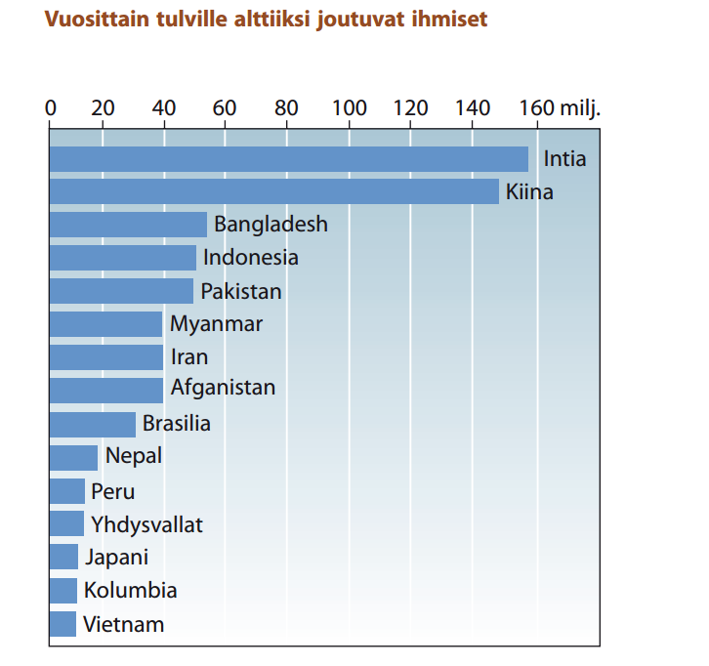

Slide 28
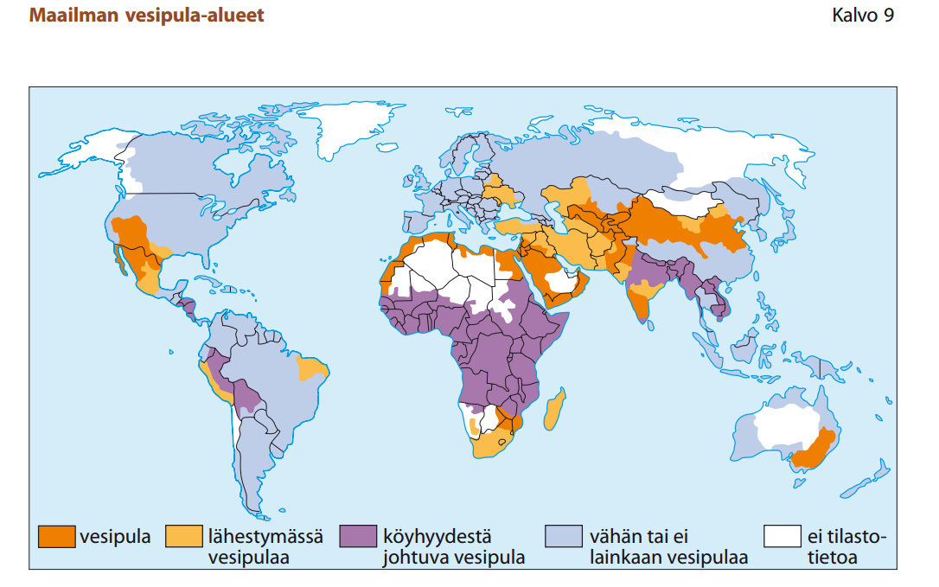

Slide 29
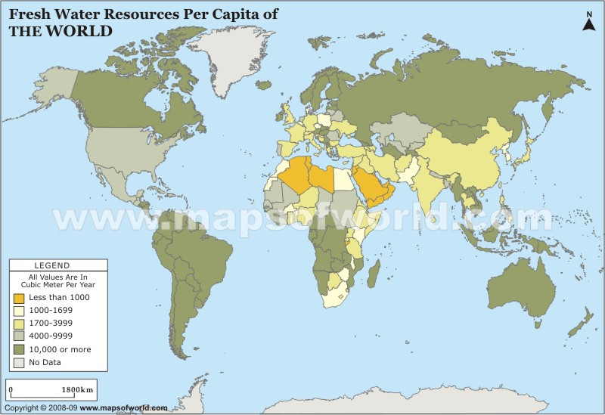
Makean veden varastot

Slide 30
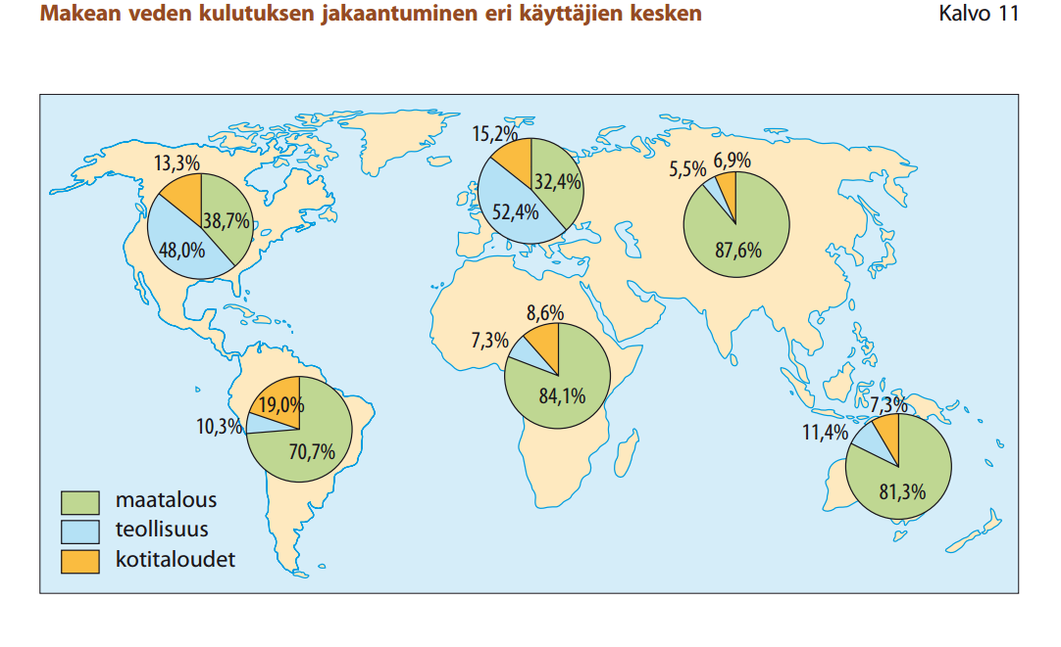

Slide 31
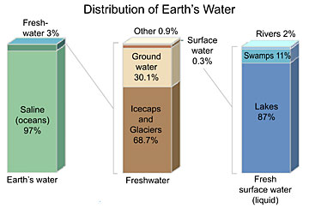

Slide 32
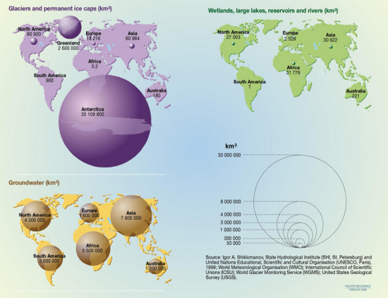

Slide 33
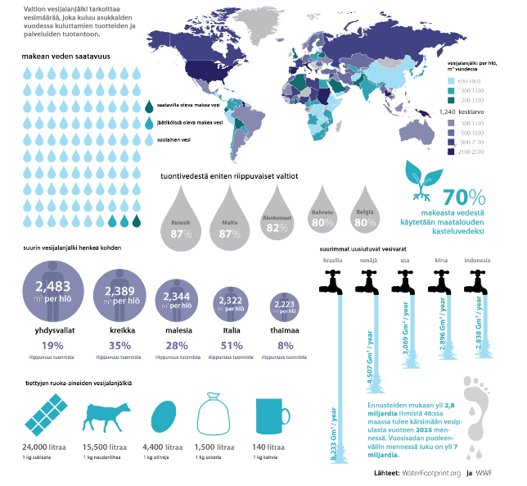
Piilovesi (tuotteiden valmistukseen kuluva vesi)

Slide 34
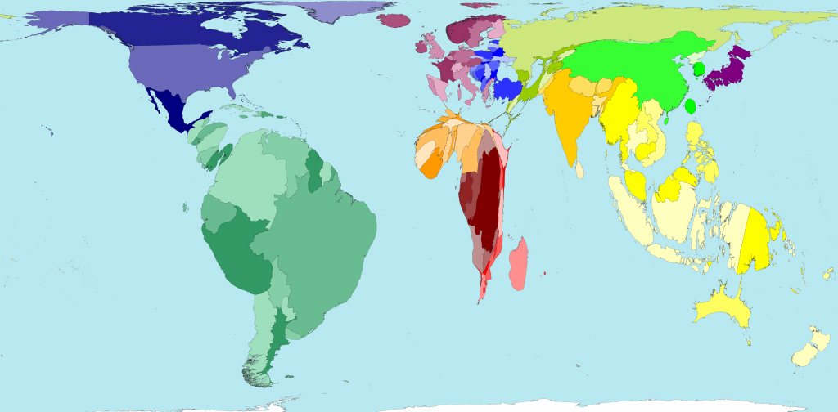
Maiden koko suhteessa vesivaroihin

Slide 35
Tehtäviä:
Nimeä karttaan (esim. kirjan alkuosan kartat) maapallon suurimmat aavikot
Miten eroosiota voitaisiin torjua? Mieti alueittain.
Mitä termi piilovesi tarkoittaa? Entä vesijalanjälki?
Listaa 10 tuotetta joita itse käytät ja niiden vaatimat piilovesivirrat
Etsi tietoa Araljärvestä. Miksi Aralin yhteydessä voidaan puhua yhdestä maapallon suurimmasta ekokatastrofista? Miten tähän on päädytty ja miksi?

Slide 36
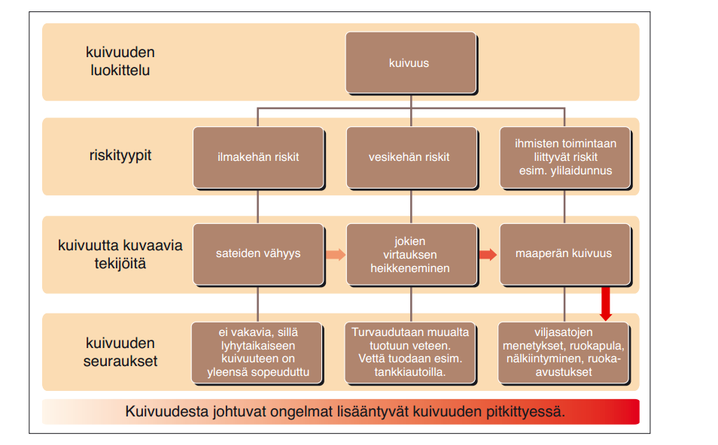

Slide 37
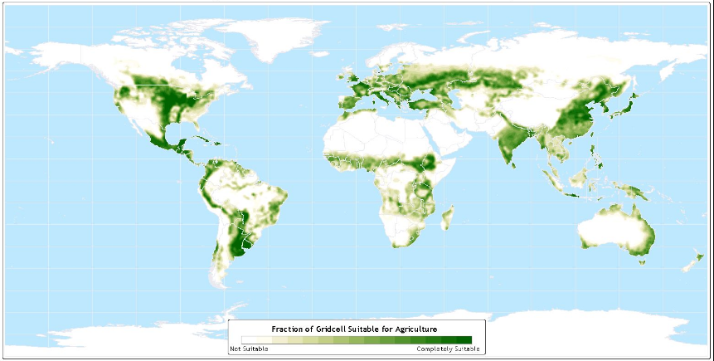
Maanviljelyyn soveltuvat alueet

Slide 38
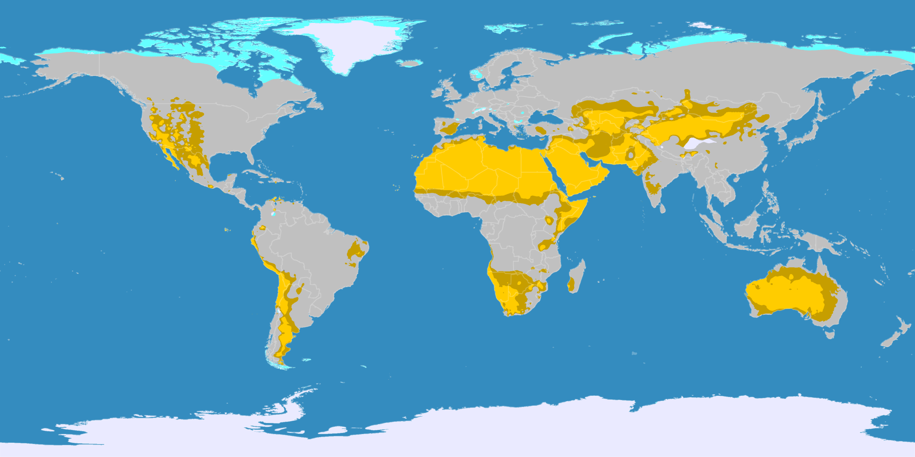
Maapallon aridit (kuivat) alueet

